Slide 1

GAMC A39 Sunroof Solution
June 12, 2017

Slide 2
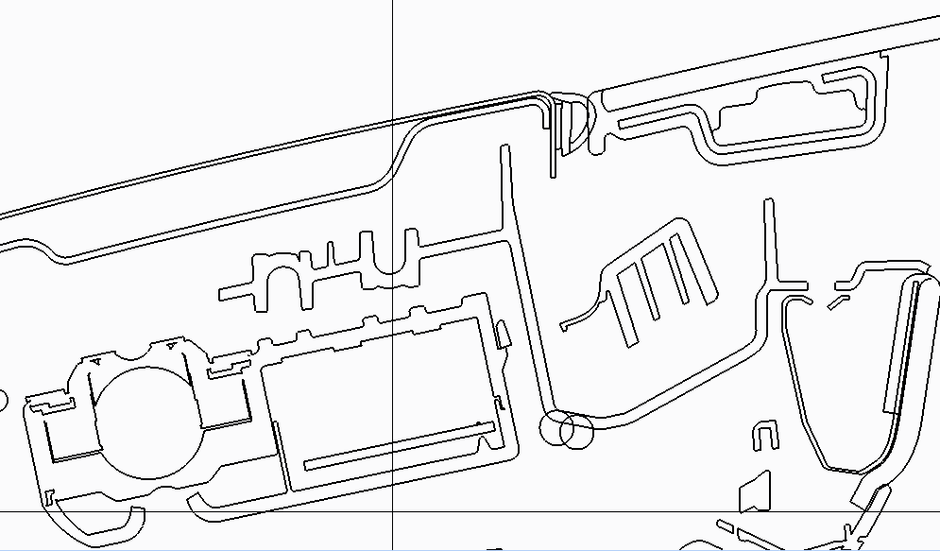
SOR: Variant 1.1
Seal Roof
Roof Panel
Sunroof
安装：前挡投入，由下往上装
密封条装配结构要求：
滚压工装要求此宽度大于？？mm，以便容纳工装滚轮
节拍估算：
按照天窗周长mm，密封条滚压一周需要时间？S
优点：密封条宽度窄，外观较好
缺点：天窗常剪切密封条，对粘胶性能要求高
采用品牌：宝马、沃尔沃、A32

Slide 3
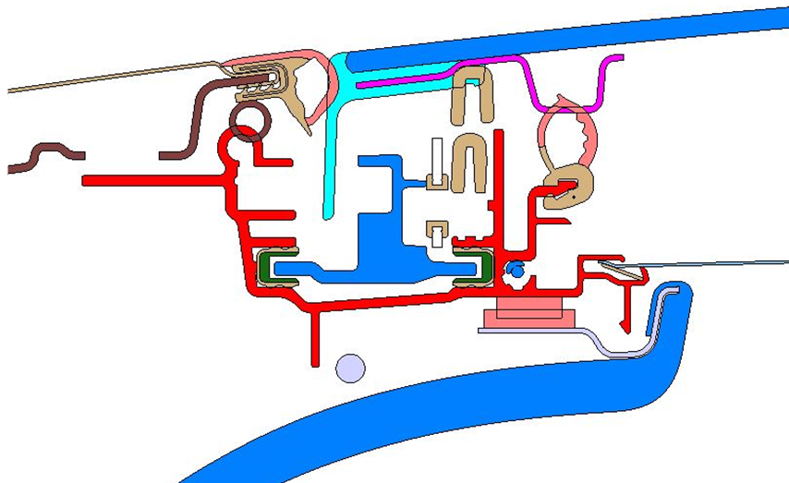
SOR: Variant 2
Seal Roof
Roof Panel
Sunroof
安装：前挡投入，由下往上装
优点：密封条结构固定较牢固
缺点：密封条较宽，因有骨外观稍逊
采用品牌：？？
all rights reserved to Webasto - strictly confidential

Slide 4
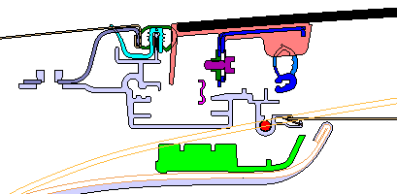
SOM: Variant 2
Main Seal
Roof Panel
Sunroof
Frame of Sunroof
安装：前挡投入，由下往上装
优点：天窗集成密封条合车，工艺较简洁
缺点：天窗较难平台模块化开发，成本稍高
采用车型：A06、A30
all rights reserved to Webasto - strictly confidential

Slide 5
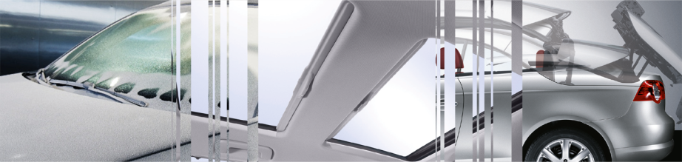

Thanks for your attention！
Jerry HU
R&D, WRS CN
+86 21 33577284
jerry.hu@webasto.com

